Slide 1
Гуцул Ірина Анатоліївна
Вчитель першої категорії,
Білгород-Дністровського навчально-виховного комплексу «загальноосвітня школа ІІ ступеня-ліцей»
Одеської області
Вебквест за творчістю М.Твена «Пригоди Тома Сойєра»

Slide 2


Добрий день, шановні п’ятикласники!
Вас вітає вчителька української літератури Гуцул Ірина Анатоліївна
Пропоную вам взяти участь у вебквесті їз зарубіжної літератури

Slide 3

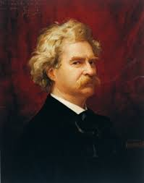
Вебквест за повістю М.Твенна «Пригоди Тома Сойєра»

Slide 4
Інструкція щодо проходження вебквесту
Шановні учасники вебквесту!
1.Уважно прочитайте мету квесту.
2.Ознайомтеся з групами ,що вам пропонуються .
3.Уважно прочитайте завдання для кожної групи.
4. Оберіть собі групу.
5.Усі завдання виконуйте за допомогою мережі Інтернет.
6.Результати роботи надсилайте вчителю на електронну адресу.

Slide 5
Мета вебквесту
Навчитися користуватися інтернет-ресурсами ,знаходити потрібну інформацію в мережі;
Вчитися самостійно мислити, розв′язувати поставлені проблеми й завдання.
Вчитися критично мислити.
Вміти працювати в команді ,знаходити компроміс
Вміти розподіляти ролі в команді ,злагоджено й швидко діяти в нестандартних ситуаціях.

Slide 6
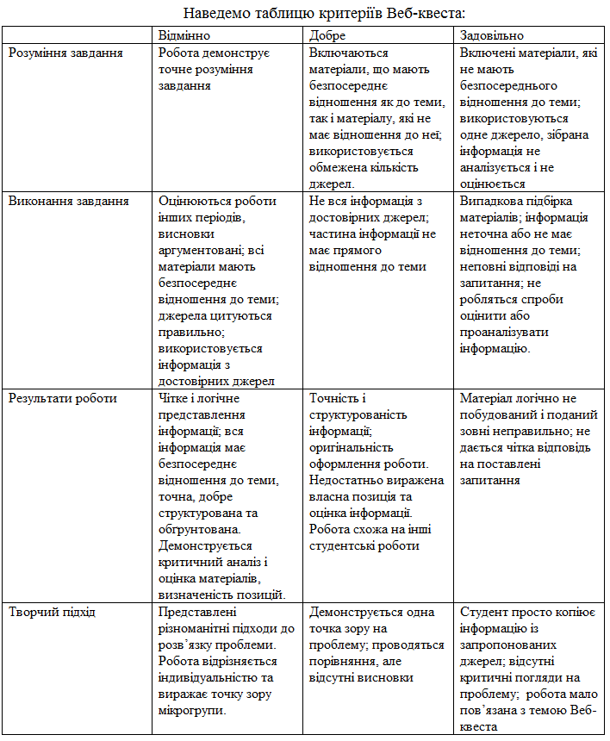

Slide 7
Завдання для груп
1.Розподілити ролі у вашій групі
2.Уважно вивчити завдання своєї групи
3.Після виконання завдання створити «продукт» роботи (схему, таблицю, малюнок)
4.Відправити матеріали на електронну адресу вчителя
5.Підготуватися до захисту своєї роботи на уроці

Slide 8
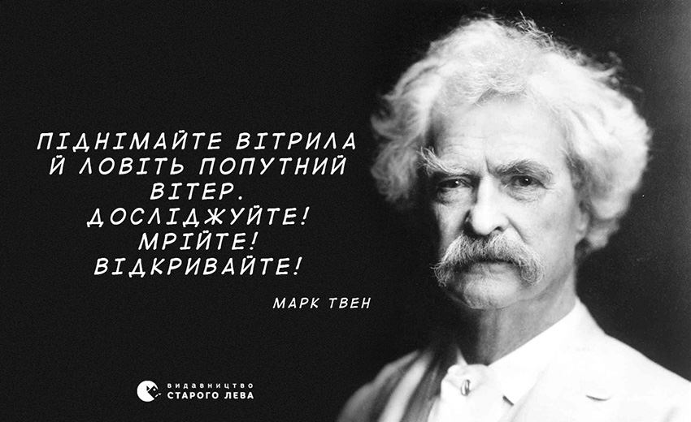
Завдання для групи «Біографи»
Знайдіть в мережі Інтернет відомості про життєвий і творчий шлях Марка Твена
Створіть сторінку письменника у мережі Facebook та відправте свою роботу на електронну адресу: gutsulira80@gmail.com
Корисні посилання https://www.ukrlib.com.ua/bio-zl/printit.php?tid=5983

Slide 9
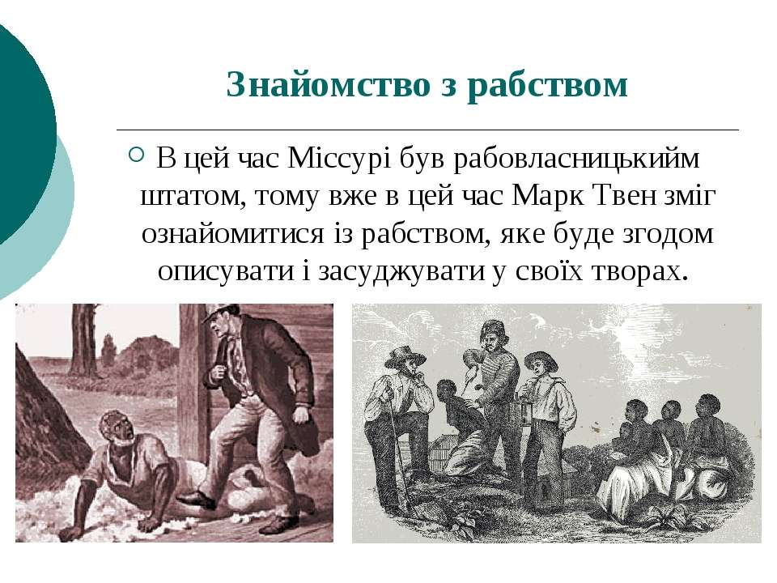
Завдання для групи «Історики»
Які історичні події стали тлом для написання повісті?
Чому твір «Пригоди Гекльберрі Фінна» як продовження повісті «Пригоди Тома Сойєра» було вилучено з бібліотек?

Slide 10

Завдання для групи «Дослідники»
Пригадайте поняття з теорії літератури портрет, сюжет, повість, герой, персонаж
З′ясуйте , який момент твору можна вважати найнапруженішим, тобто кульмінаційним?
Складіть літературний паспорт твору, зазначивши тему, ідею та композицію повісті

Slide 11

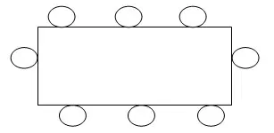
Завдання для групи «Психологи»
Опишіть Тома очима Гека (Беккі, тітоньки Поллі).
Опишіть зовнішність Гека, щоб викликати співчуття (зневагу).
Розсадіть за столом персонажів твору так, щоб ви і вони почувалися комфортно. (У кружечках написати імена)

Slide 12

Завдання для групи «Математики»
Розв’язуємо літературно-математичну задачу:
Знайдіть у тексті опис паркану. Яка його довжина й висота?
( Довжина паркану – тридцять ярдів, а висота – дев’ять футів)
Американські одиниці довжини незрозумілі. Тож, давайте з’ясуємо, скільки це у метрах та сантиметрах:
ярд – американська й англійська одиниця довжини, що дорівнює 91, 44 см;
фут – американська й англійська одиниця довжини, що дорівнює 30, 48 см.
Виконане завдання надішліть на електронну адресу: gutsulira80@gmail.com

Slide 13


